Slide 1
Модуль
«Финансы корпораций» для студентов направления «Менеджмент» ФГУ МГУ, реализуется на 3-4 курсе
Профильный блок дисциплин курирует
кафедра финансового менеджмента
Подробнее о кафедре: https://cloud.spa.msu.ru/index.php/s/kAG3QQfEszPCM4K#pdfviewer

Slide 2
На 2 курсе студенты «Менеджмента» выбирают, по какому модулю будут учиться на 3-4 курсе
Модули
Управление эффективностью и развитием бизнеса, УЭРБ
Курирующая кафедра: экономики инновационного развития
(Кудина М.В.)
Финансы корпораций,
ФК
Курирующая кафедра:
финансового менеджмента
(Бобылева А.З.)
Большая часть курсов – по-прежнему общие для всех (следующий слайд)
Вариативная часть – 10 спецкурсов – разные в зависимости от модуля (подгруппы по модулям посещают разные курсы)
В среднем – 2-3 спецкурса в семестр

Slide 3
49 общих курсов (независимо от модуля) за все 4 года, направление «Менеджмент»
Основы государственного и муниципального управления | Этика общения, Деловые коммуникации | Экономика, Экономическая теория, История экономических учений, Институциональная экономика
Правоведение, Международное право, Гражданское право, Административное право, Конституционное право | Методы принятия управленческих решений | Финансовые рынки и институты, Банковское дело, Государственные и муниципальные финансы, Экономика общественного сектора
Мировая политика, Национальные отношения | Теория менеджмента, Стратегический менеджмент, Инновационный менеджмент | Учет и анализ Налоги и налогообложение
Психология, Социология | Маркетинг | Среда бизнеса
Конфликтология, Социология и психология управления | Управление некоммерческими организациями | Финансовый менеджмент, Инвестирование
Математика, Основы математического моделирования | Информационные технологии в менеджменте | Финансовое планирование и бюджетирование, Бизнес-планирование
Политология | Персональный менеджмент, Управление человеческими ресурсами | Страхование Управление рисками
История России | Корпоративная социальная ответственность | Антикризисное управление
Статистика | Безопасность жизнедеятельности | Управление проектами

Slide 4
10 спецкурсов профиля, которые идут в диплом:
 | Профиль «Финансы корпораций», ФК | Преподаватель
1 | Финансовые технологии в управлении компаниями | Пеганова О.М., Жаворонкова Е.Н.
2 | Финансовое оздоровление компаний | Львова О.А.
3 | Технологии финансового планирования в бизнесе | Львова О.А.
4 | Управленческий контроль в компаниях | Жаворонкова Е.Н.
5 | Финансовый менеджмент в некоммерческих организациях | Жаворонкова Е.Н.
6 | Финансовое право | Попова С.С. (кафедра правовых основ управления)
7 | Инвестиционная политика и финансовый анализ | Бобылева А.З.
8 | Теория и практика реструктуризации | Прохина Е.Ю.
9 | Оценка бизнеса | Покрытан Л.А.
10 | Основы финансовой математики и эконометрики | Шикина Г.Е. (кафедра матем. методов)

Slide 5
Почему важно научиться управлять финансами?
На ФГУ МГУ обучают финансовому менеджменту в широком смысле слова: не только управлению финансовыми потоками, а управлению объектом (компанией, регионом, страной) при помощи финансов, посредством финансов
Финансы выполняют не обслуживающие функции, а наравне с политическими, социальными и бизнес-процессами создают ценность, улучшают качество жизни
Роль финансовых индикаторов компаний: показывают результаты деятельности подразделений + сигнализируют об изменениях и ориентируют на разработку системы превентивных антикризисных мер + позволяют мотивировать сотрудников на решение приоритетных задач
Роль финансовых индикаторов на макро и мезоуровне: сигнализируют об изменениях и ориентируют на разработку системы как реактивных, так и стратегических антикризисных мер, дают понимание возможностей социально-экономического развития

Slide 6
Необходимость особого внимания к финансам корпораций
современные вызовы → новая роль финансов в управлении: финансы обычно являются основным организующим, мотивирующим, стимулирующим фактором развития
овладение финансовыми знаниями необходимо всем, кто хочет занять высокие позиции в бизнесе: существует тесная связь между стратегией компании и финансами – во многих крупных компаниях введены должности Директора по стратегии и финансам
нехватка специалистов-финансистов с фундаментальным университетским образованием, способных принимать креативные, нестандартные решения в условиях неустойчивости экономики

Slide 7
В ходе обучения в рамках профессионального цикла
«Финансы корпораций» студенты:
узнают о взаимосвязи стратегического и финансового менеджмента, причинах эволюции функций финансовой службы компаний
рассмотрят элементы системы управления финансами в бизнес-сфере:
  модели анализа взаимосвязи показателей внешней среды, операционной деятельности и финансовых результатов
  методы управленческого аудита
  алгоритм формирования портфеля инвестиционных проектов и планирования роста компании
  подходы к разработке системы мотивации сотрудников посредством установления взаимосвязи между целями компании и отдельных менеджеров
приобретут навыки управления финансами в коммерческих и некоммерческих организациях, управления при разных формах государственно-частного партнерства
получат возможность содействовать интеграции российского бизнеса в глобальную экономику на основе знаний и умений, соответствующих лучшим мировым образцам

Slide 8
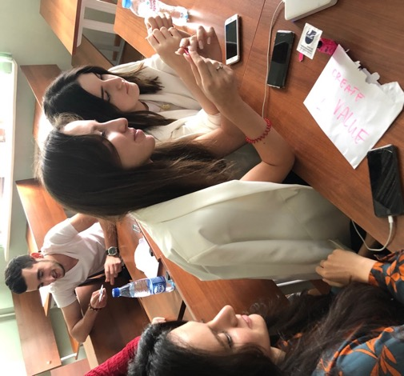
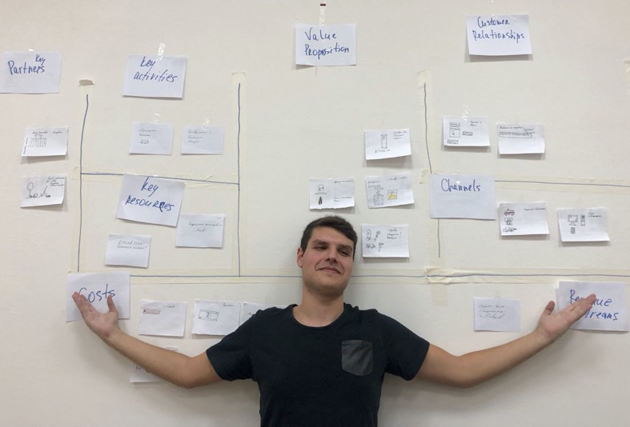
Помимо лекций, Вас ждут:
  обсуждение дискуссионных вопросов
  решение тестов и задач
  сторителлинг
  совместное решение проблем, близких для большинства
  компаний – кейсы, основанные на реальной практике
  активизируются навыки текущего
  и долгосрочного планирования, дается
  возможность попробовать применить
  современный инструментарий
  финансового анализа, разработать технологию
  финансового управления компанией
  Методические наработки к проф. циклу
  содержат курсы на английском языке.

Slide 9
Специфика профессионального цикла «Финансы корпораций»
Ориентация подготовки студентов на работу в условиях взаимодействия бизнеса и государства→ необходимость создания инструментов, обеспечивающих привлечение частных компаний для решения общегосударственных задач
Преподаватели дисциплин профессионального цикла имеют опыт консалтинговой работы, опыт обучения по программам МВА и проведения корпоративных тренингов, а также опыт преподавания на английском языке
Программа цикла соединяет современную теорию и практику, учит решать финансовые управленческие задачи, опираясь на мировой и отечественный опыт, используя знания, интуицию и здравый смысл

Slide 10
Преподаватели-практики
Причина 2.
Преподаватели - практики
Преподавание финансовых и управленческих дисциплин не только на ФГУ МГУ, но и в НИУ ВШЭ (Школа управления проектами), РАНХиГС (программа MBA), НИТУ МИСИС, на экономическом и юридическом факультетах МГУ, Высшей школе инновационного бизнеса МГУ
Опыт корпоративного обучения: АО «Райффайзенбанк», ОАО «Концерн Росэнергоатом», ОАО «Элинар», ООО «Ламиера», ООО «Юридическое бюро Григорьев и партнеры», управленческий персонал отеля «MRIYA Resort&SPA» в Крыму
Ведение консалтинговой деятельности по направлениям:
  анализ финансового состояния компаний
  экспертизы и финансовые расследования в процедурах банкротства
  разработка бизнес-планов, планов внешнего управления
  построение антикризисных моделей управления бизнесом и финансами
  разработка методических подходов к контролю и управлению затратами, расчета себестоимости и определения цен на услуги

Slide 11



Авторские учебники-бестселлеры
Финансовый менеджмент: проблемы и решения в 2 т : учебник для бакалавриата и магистратуры / под ред. А. З. Бобылевой. — 3-е изд., пер. и доп. — М. : Издательство Юрайт, 2019. https://biblio-online.ru/book/finansovyy-menedzhment-problemy-i-resheniya-v-2-ch-chast-1-431584
Антикризисное управление: механизмы государства, технологии бизнеса в 2 ч. : учебник и практикум для академического бакалавриата / под общ. ред. А. З. Бобылевой. — 2-е изд., пер. и доп. — М. : Издательство Юрайт, 2018. https://biblio-online.ru/book/antikrizisnoe-upravlenie-mehanizmy-gosudarstva-tehnologii-biznesa-v-2-ch-chast-1-442366
Оценка стоимости бизнеса: практикум : учебно-методическое пособие / Л.А. Покрытан. – М.: МАКС Пресс, 2019.
Страхование: учебно-методическое пособие / Л.А. Покрытан. – М.: МАКС Пресс, 2016.

Slide 12
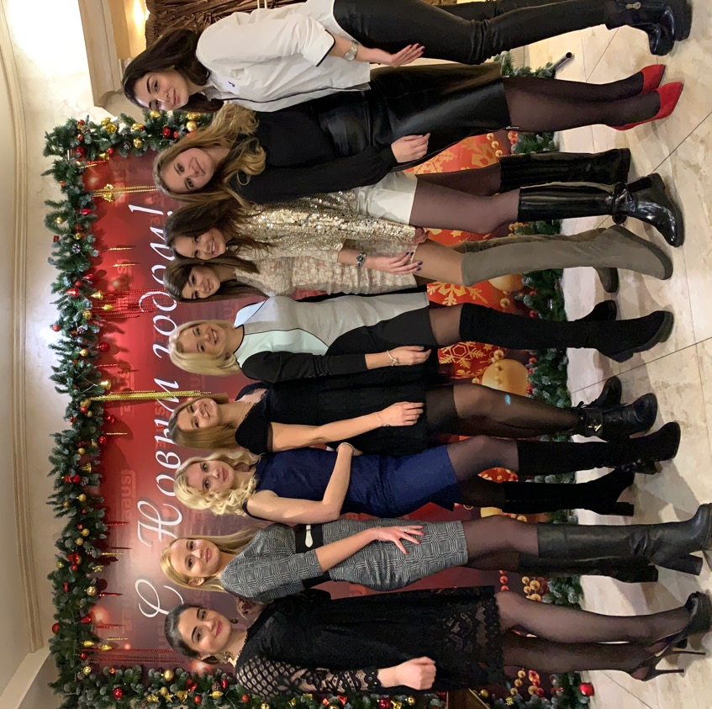
Неформальное общение со студентами и выпускниками
  Мы внимательно читаем и комментируем Ваши курсовые и выпускные работы
  Мы всегда на связи – электронная почта, WhatsApp, очно (комната Г-831)
  У нас интересно – к своим проектам мы привлекаем студентов
  При кафедре создано Научное студенческое общество (НСО), где студенты встречаются с приглашенными экспертами – экономистами, финансистами, аудиторами, оценщиками, делятся результатами самостоятельной научной работы.
  Мы проводим веселый корпоративный Новый год со студентами, куда приглашаем и выпускников кафедры – networking

Slide 13
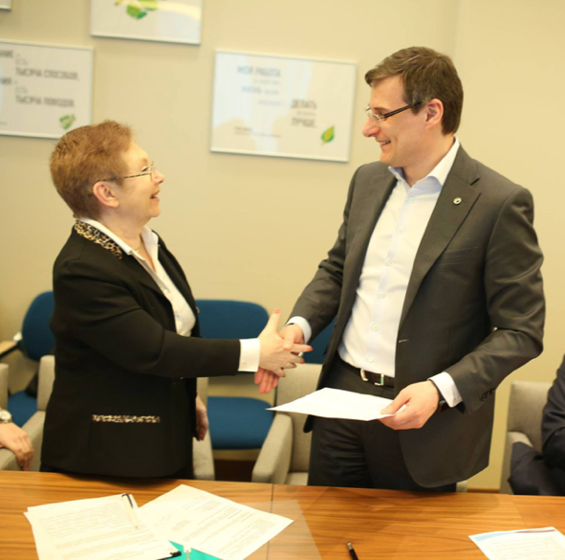
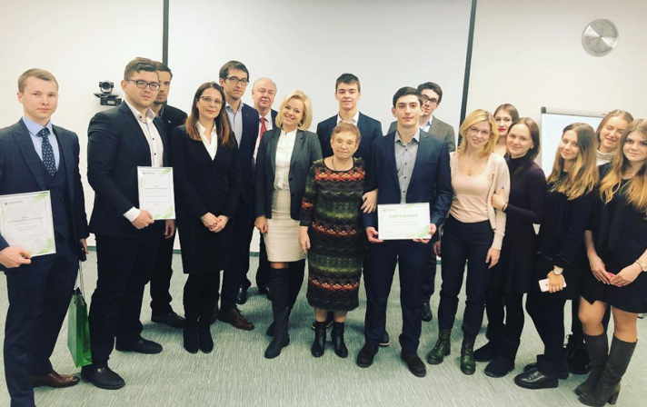
Где работают выпускники кафедры финансового менеджмента
Госслужба: Росимущество, Совет Федерации, Минэнерго, Минэкономразвития
Андрей Терешок, заместитель директора департамента добычи и транспортировки нефти и газа Минэнерго России
Дмитрий Косткин, руководитель аппарата заместителя Министра экономического развития Российской Федерации
Александр Лукьянов, директор Единой информационной системы жилищного строительства (АО «ДОМ.РФ») Агентства ипотечному жилищному кредитованию (АИЖК)
Аудиторская четверка PriceWaterHouseCoopers, Ernst&Young, Deloitte, KPMG;
Консалтинговые компании BCG, McKinsey
Банки: Сбербанк, ВТБ, Газпромбанк

Slide 14
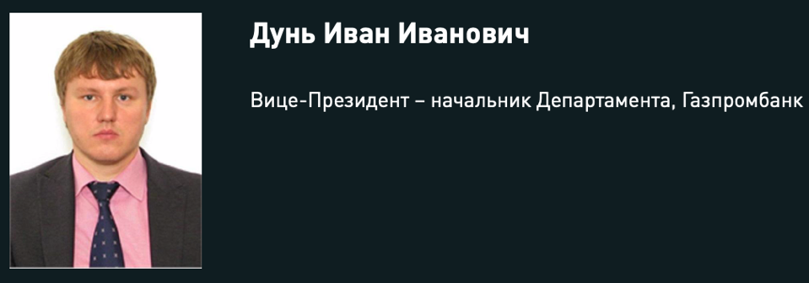
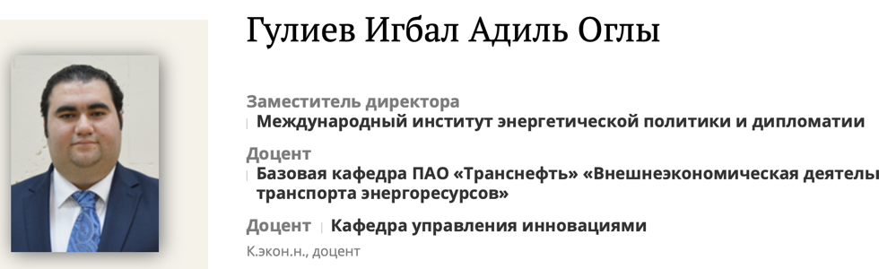

Выпускники кафедры (1)

Slide 15
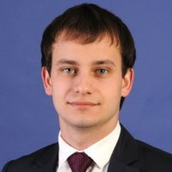
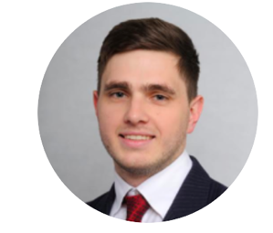

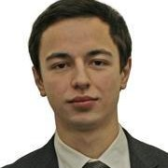
Выпускники кафедры (2)
Роман Скляр, старший аналитик группы Credit, Leveraged Finance & Investments
Рустам Ишматов, ведущий аналитик Департамента по работе с проблемными активами

Slide 16
Notes:
3-6 абзацы, из 7-го -1-е предложение.

Slide 17
Приходите к нам, у нас интересно!
Контакты:
Заведующая кафедрой – профессор, доктор экономических наук
Алла Зиновьевна Бобылева, bobyleva@spa.msu.ru, Г-831 (8 этаж)
Ольга Александровна Львова, зам. по общим вопросам Lvova@spa.msu.ru, Г-823 (8 этаж)
Вячеслав Михайлович Давыдов, методист кафедры
davydovVM@spa.msu.ru, A-815 (8 этаж)

